Slide 1

انجیل اصلی
مطالعه درس 2:روح خداوند

Slide 2
www.biblebasicsonline.com www.carelinks.net
Email: info@carelinks.net

Slide 3

1-2: روح خداوند: تعریف
زبان عبری نوشته شده ترجمه «روح» در وصیت قدیمی دقیقا به مفهوم «نفس» یا «قدرت» بدین گونه نور خداوند است د راو «تنفس» بسیاری از ماهیت خداوند ، انعکاس شده در فکر او. این بازگشت می تواند فکری یا با شعور . آیا این انجام داده است به واسطه روح خداوند چنانکه او است از افکار او .

Slide 4
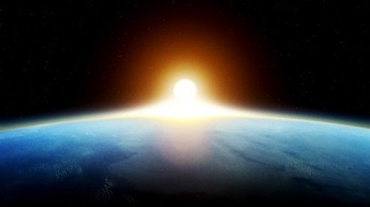
روح خداوند به واسطه قدرتی که این همه . فوری که ساخته شده بود «به واسطه روح بود که بهشت خلق شده بود « او در دستش عصایی بود سر کج به صورت مار بزرگ
و این گفته ها به واسطه گفنه هایی از او ساخته شده بود ، و همه خشونتها یی که به واسطه خودشان تنفس {روح} او در دهان.
اگر او (خداوند) بزرگ در خود او روحش و او نفس؛ همه جسمش خواهد هلاک شود با هم , و انسان خواهد دوباره برگردد به درون خاک
Job26:13
Ps. 33:6
Job 34:14-15

Slide 5
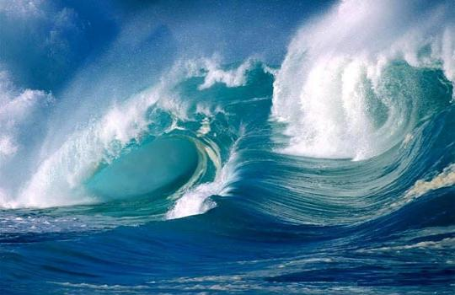
روح خداوند است که مغهومی که به واسطه هر چه که بود شخصی که در هر جا , اگر چه او شخصا تعیین کرده است در بهشت
تو آگاهی از نشستن من در پائین و ایستادگی من در بالا، تو می می فهمی من اندیشه دور از ....دور از آنجا که حواهم من بروم از روح تو؟ یا هر جا که خواهم من به سرعت بروم از پیشگاه تو؟
اگر من ساکن باشم در حداکثر قسمت هایی از دریا ؛ صاف بوده آنجا، در دستان تو( مثال: در میان روح) خواهم نگه دارد من را.
Ps. 139:2,7,9,10

Slide 6

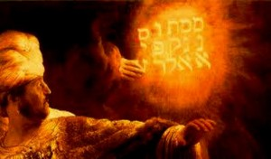
روح خداوند شرح داده چنانکه دنبال کرده اند
تنفس او
گفته های او
انگشت او
دست او

Slide 7
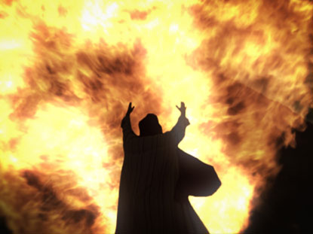
روح مقدس
و این قدرت خداوند است که یافته موجودی خاص د رامتداد از او قدوسیت

Slide 8

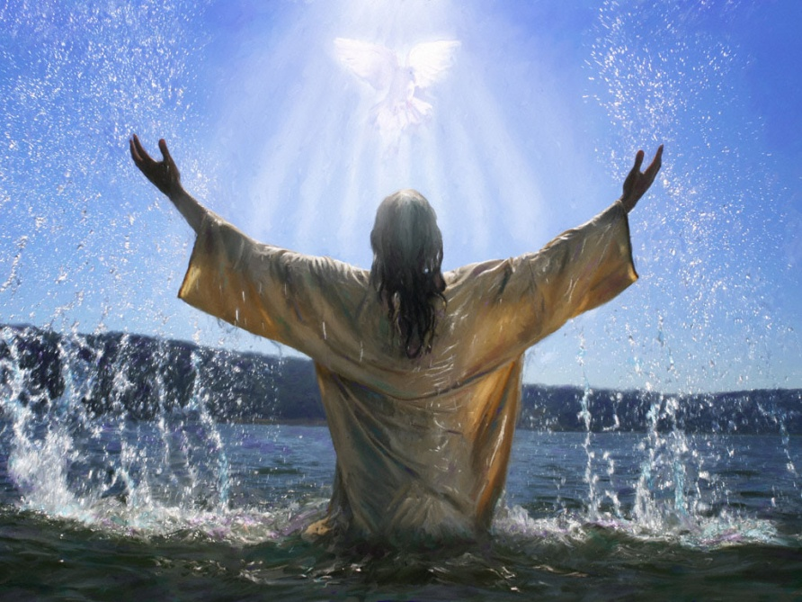
و این روح مقدس است بزرگترین قدرت خداوند
روح مقدس خداوند خواهد آمد د رتو (مریم) و قدرت عالی خواهد مسلط شود در تو
و این قدرت روح مقدس .... علامت قدرت و شگفت (lk. 1:35)
به واسطه قدرت روح خداوند (rom 5:13-19)
انجیل شما (موعظه کرده) امد... در قدرت ، و در روح مقدس
عهد روح مقدس پیروی کرده بود از سخنانی که (1 thes 1:5). چنانکه آنجا شروع کرده « بخشیده بود به همراه قدرتی که از بالاست»(lk 24:44)
عیسی برایش وجود داشته « تدهین.....به همراه روح مقدس و همراه قدرت»(acts 10:38)
و «عهد روح مقدس» (acts 1:5)است تعریفی که چنانکه «قدرتی او اون بالاست» درون lk 24:49
از این رو پیروی رسیدن به قدرت بعد از روح مقدس می آید
به درون او (acts 1:18).

Slide 9
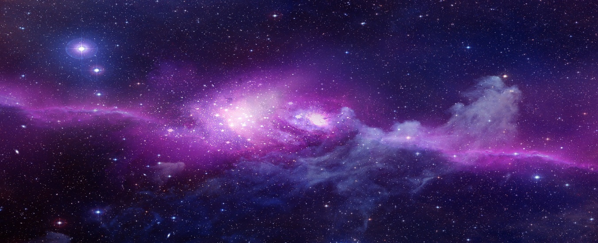
2.2- الهام از روح خداوند و گفته ها
«خلق شده بود روحی که به واسطه بهشت بود « (job 26:13) روح خداوند حرکت کرده بود د رآن بالا از صورت و هوا و رسانده بود درباره شخصیتی که خلق کرده بود (gen 1:2) هنوز ما چنانکه می خوانیم د رانجا « گفته ها گرفته شده از پادشاهی» که او ساخته در جهان را. Ps.33:6
چنانکه این پیدایش را نشان داده بود به واسطه داستان ثبت شده آنجا» خداوند گفته « چیزی بوده هستی، و رخ داده. روح خداوند، چنانکه، بسیار بوده است منعکس شده در او گفته ها. به همین جهت گفته های شما بیان داشته از روح باطنی شما اندیشه و میل- حقیقت ما- بسیار ظریف.
عیسی نقطه راهی از خارج: خارج از فراوانی از قلب (فکر) صحبت از دهان (mt 12:34)

Slide 10
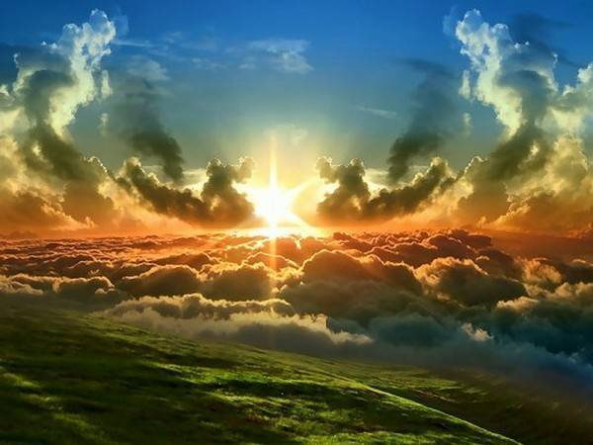
الهامهایی از نوشته های انجیل
فکر خداوند/ روحی است که اشهار داشته از او گفته ها. خداوند دست یافته آن اعجاز که اظهارات او از روح د رنوشته های گفته شده بواسطه مراحل مختلف چیزی از الهامات. این شرطی است از اساس گرداگر گفته های» روح»
الهامات
«روح» به معنای «نفس» یا تنفس؛ الهامات به معنای «نفس به درون « . این است معنی که گفته شده هر یک از انسانها نوشته در صورتیکه بر روی «الهامات» از خداوند بود که گرفته شده روح خداوند

Slide 11
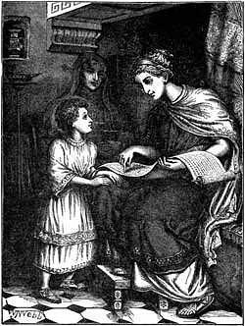
2 Tim. 3:1517
از یک کودک تو خواهد دارای آگاهی مقدس از کتاب مقدس ، هر چند که هست توانا بوده و می سازد زاه و روشی از رستگاری برای شما، د رمیان ایمانی که هر چند است د رعیسی مسیح . همه کتاب مقدس است گرفته شده بواسطه الهام از خداوند و سودمند است برای حکومت، برای ملامت ، برا ی اصلاح، برای آمرزش در نیکوکاری ها: آنجا فردی از توانایی های خداوند به طور کامل ، از اول، تا آخر سازماندهی کرده درون همه کارها را به خوبی.

Slide 12

همه کتاب مقدس است که الهام گرفته بواسطه خداوند و سودمند است در آموزش ما آیا این درست و می سازد برای شما واقعیتی که آیا است اشتباه د ر زندگی شما.این درست کردن ما خارج از و آموزش ما عملی است آیا درست است . این است راه های خداوند تدارک دیده برایمان در بسیاری از راها . به طور کامل آستن برا ی بسیاری ا زآنچه خوب و خداوند
دنبال کنید او را
2 timothy 3:16-17

Slide 13

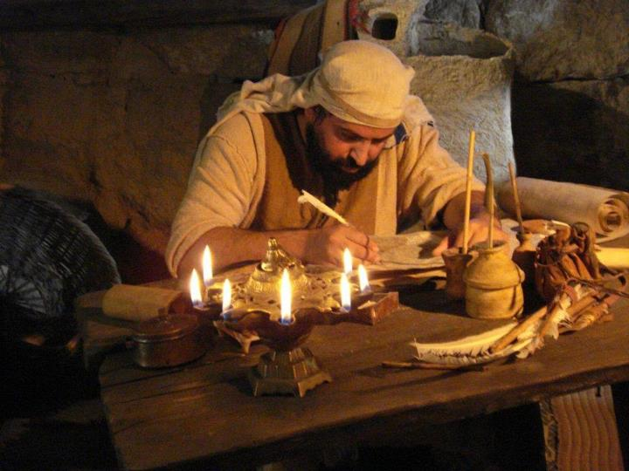
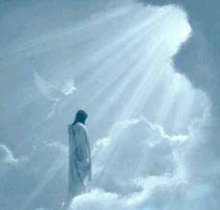
پیتر 2. 1:16,19،21
برای ما انجام نشده پیروی ازهوش درست داستان زمانی که ما گفته ایم درباره آمدن تو از پادشاهی شما عیسی مسیح با قدرت در ... و برایمان داشته این پیشگویی گفته ها ساخته شده بسیاری از خاطره ها یقین و شما خواهید عملی که خواهید پرداخت کنید از توجه این چنانکه در روشنی درخشان د رمکان تاریک و تا اینکه روز سپیده دم و بامداد صبح ستاره بلند شود در قلب شما. درباره همه تو باید بفهمی آنجا نه پیشگویی از کتاب مقدس امدن درباره پیشگویی بواسطه داشتن تفسیر از موجود . از پیشگویی هیچ یک بود این مبدا در انسان خوب ، اما پیشگویی گمان و اندیشه امسان ، صحبت از خداوند چنانکه آنجا بوده حامل طولانی بواسطه روح مقدس
یهودی 1:1-2
در گذشته خداوند صحبت کرده از شما از اجداد د رمیان پیشگویی از مفداری از زمانها و د رراهای گوناگون ف اما در اینجا آخرین روز ها او بود صحبت گقته از او پسرش، کسی که او بر قرار کرد از همه موجودها ، در میان کسی که چنانکه او ساخته کل جهان

Slide 14
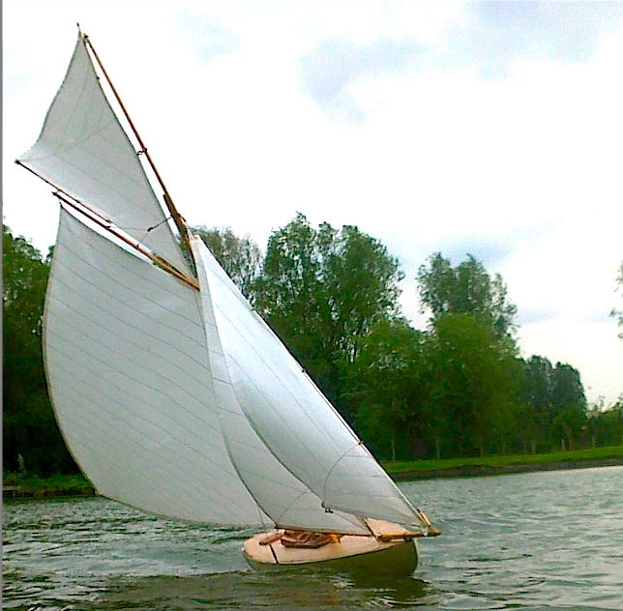
پیتر شرح داده از اندیشه انجیل تحریر کرده آغازین از حامل طولانی ، به همراه کمی از یونان د رنوشته ها به کار برده acts 27:17-27
درباره آغازین یک کشتی ، راندن بواسطه بادها ، خارج از کنترل .mic 2:7
تفسیر اینجا صادقانه الهام بخش پیشگویی نتوانسته نگه دارد بواسطه گقته شده از پیش خداوند ، چنانکه خداوند کنترل کرده خودشان نتوانسته به زور فشار وا دار کند .آنان روح انسانهای صادقی بودند و نگه داشتند به مدت طولانی .

Slide 15

چنانکه این است نوشته ها
انجیل اهام بخش شده ، اما این پیامی است که باید گرفته باشد چنانکه درست، فهمیده هر یک هست وابسته به تاریخ و تارخ نویسی واقعه ای که به همراه نه اخلاقی داوری گرفته شده و اما نگه داشته برا یما آموخته هایی – و هر یک هست خاص الهام بخشها برا ی ما.
ما نیاز دازیم مورد توجه قرار دهیم همه حق عبور ما توانسته بر گرفته از موضوعیف قبل ما توانسته آمده د رراه و روش پایان. ما نیاز داریم آگاه باشیم از»این چنین نوشته ها است» به عنوان مثال از مسیح زمانی که او بود د رآمیخته و گرفته بود راهی و خارج از متن از این صورت ارزش
عیسی پاسخ او» این است چنانکه نوشته matt 4:7

Slide 16
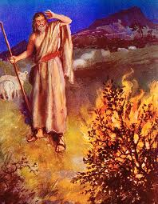
اولین شماره شگفت انگیز از انسان کسی که خداوند الهام بخش د رصحبت گفته شده بود می رود د رمیان دوره ای از بی میلی د رعملی که چنانکه . این فهرستی است از احساسات .
حضرت موسی (ex .4:10)
ارمیای نبی (jer. 1:6)
حزقیل (ez . 3:14)
یونس پیغمبر (jonah. 1:2-3)
پل (acts 18:9)
تیموتاوس (1 tim .46-14)
انجیل (num 22-24)
این همه تائید شد که ما آیا یاد گرفتیم در قسمت 2 tim 1:19-21 آنجا خداوند گفته که این است عقیده شخصی از انسان اما د رنتیجه از انسان هستی الهام بخشی در نوشته پائین آیا بود برای خودشان. پیشگویی عاموس منعکس شده: از پادشاهی خداوند صحبت گفته بود، که توانست اما پیشگویی ها (am .3:8)

Slide 17
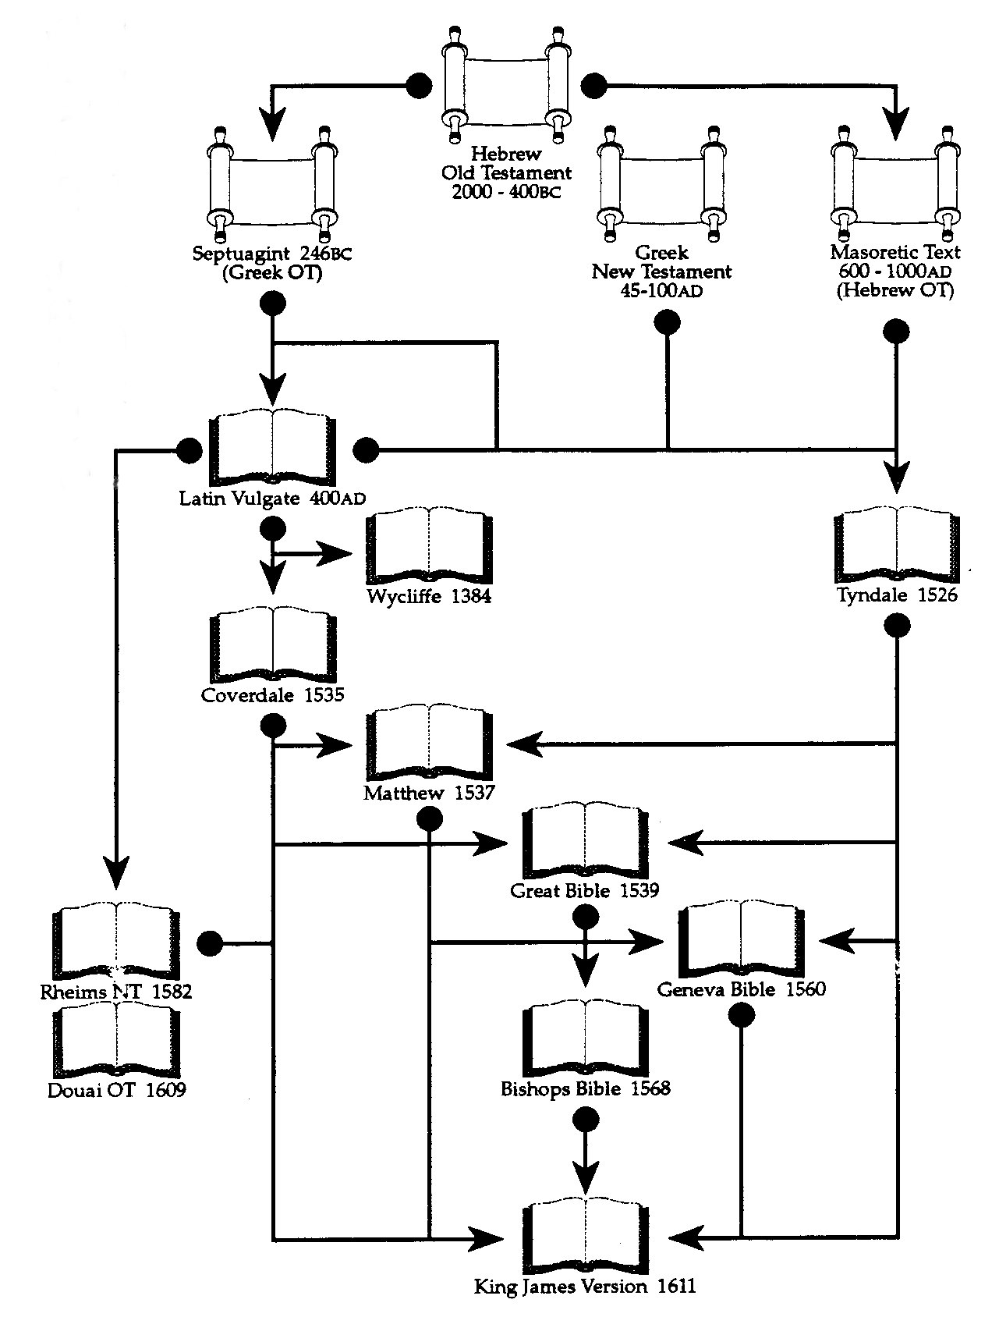
ترجمه انجیل

Slide 18
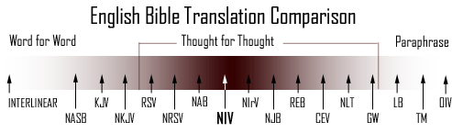
هر چه ترجمه هست
معنی برای معنی ترجمه ها شامل :
خبر های خداوند در انجیل / این روزها ترجمه انگلیسی (tev)
خبر ها از انجیل انگلیسی
گفته ها از گفته ها / معنی از معنی تهیه شده:
خبر بین المللی ترجمه ها
نقل بیان با حفظ معنی ولی با شرح در کلمات و به شکل دیگر ترجمه :
فیلیپ j.b
در زندگی انجیل

Slide 19
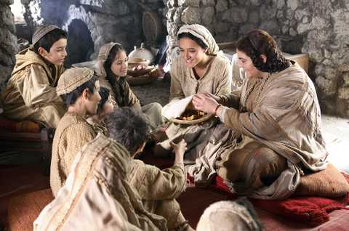
2.3 گرفته ها از روح مقدس

Slide 20
از روح گرفته شده بود به صورت خاص موجود خاصی د رآن زمان به صورت خاص
و ساخت پرستشگاهی انسان بود» پر شده به همراه روح از حکمت ، آنجا این ها ممکن بسازند هارون برادر موسی جه رو...(etc . Ex 28:3) بزاله بود « پر شده به همراه روح خداوند ، این حکمت ، و در فهمیدن ، و در دانش و اگاهی و در همه راه وروش از مهارت ف در... و در کار در طلا...د رمقطع سنگ ... د رهمه راه و روش از مهارت(ex . 31:3-5)

Slide 21
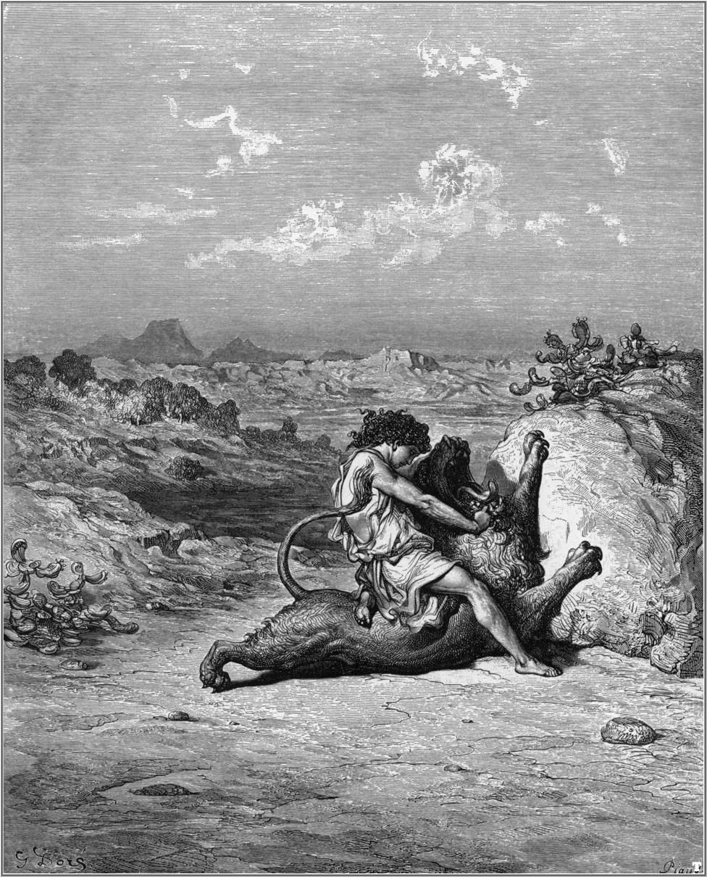
سامسون گرفته بود روح مقدس به ترتیب د رقتل یک شیر (jud 14: 5-6) قتل 30 انسان (jud 14-19) و شکستن قسمتی از ریسمانی به همراه هر یک اوبود خسته از بالا (jud 15-14) چنین» روح مقدس « بود سپس نه تصاحب کند به واسطه سامسون برای همیشه- ایم آمدن بر روی او دردست یافتن خاص موجود ی و سپس پس گرفته بود.

Slide 22
.
  و این چیزهای گرفته شده رسیده شد از روح خداوند و استفاده شده به صورت مخصوص برای هدفی که نبود .
  ضمانتی از دورترین رستگاری
  همچنین هر یک تحمل کردن همه اشخاص های زندگی
  این است مرحمت آنجا نگه داشته ، نه روح گرفته شده باشد (eph 2:8)
  انسانی که شبیه شاول ، انجیل (num 23-5-16) یهودی (mt 10-1) و آنها از mt 7:21 -23
  همه باید یاد گرفته باشند و آنجا هنوز خواهد نگه ندارد

Slide 23
دلیل برا ی گرفته شدن د راولین کشور
و تائید شده موعظه ها از انجیل :» آنها می روند دور از ، و موعظه ها بسیاری هر کجا که ؛ پادشاهی کا ر می کند به همراه خودشان ، و تائید می کند گفته ها رو به همراه معنی پیروی کردن «(mk 16:20). د رمن شوکران کبیر « درادشاهی ... گواهی درون گفته ها او مرحمت و اهدا نشانه ها و تعجب کردن (acts 14:3) و این پیش رفت به موقع کلیسا : « همانطور که او(عیسی) بالا رفته رو یبزرگترین (در بهشت) او ... گرفته (روح) برایشان درون انسان ... برای کمانی از تقدس ها ، برای کار از (موعظه ها ) وزارت ، برای آموختن اخلاق از بدن عیسی «مثالها» . با ایمان ها (eph 4:8-12).
من طولانی تو را دیدم ، آنجا من شاید مهمترین درون قسمتی از تو روحی گرفته درتمام تو شاید بنیان شده است (rom 1:11)

Slide 24
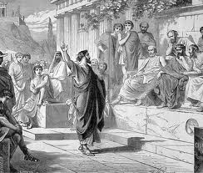
هستی که معیین شده در زمانی معیین
پائول بود « پر به همراه روح مقدس» د راو تعمیید شده (acts 9:17). اما سالهای کمی او بود دوباره « پربه همراه روح مقدس « در ترتیب تنبیه شرارت انسان به همراه کوری acts 13:9

Slide 25
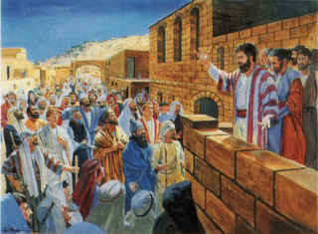
اولین کشوری که روح خداوند را دریافت کرد
پیشگویی- گفته های یونان برای « پیشگویی» معنی اکثر کسی که د راطراف گفته های صحبت خداوند – مثالها . کمی از اشخاص الهام بخش گفته های خداوند و نوشته ها هر کدام در زمانشان شامل از پیش آگاهی دادن از عاقبت آینده (see 2 pet 1:19-21)

Slide 26
اولین کشوری که روح گرفته
شفا دادن. عاجز شدن بیچارگان : او رفت به سوی بالا و ایستاد ، و راه رفت ، و داخل شد به همراه او درون پرستگاه ، گردش و جست و خیز.
همه مردم دیدن، راه رفتن او وستایش خداوند: و آنها آگاهی آنجا این بود او هر چند رضایت مندی برای خیرات در زیباترین-دروازه پرستشگاه: و آنجا بود کامل به همراه عجیب و شگرفی در آنجا هر چند بود اتفاقات درون او . و در عاجز بودن انسان هر یک بود التیامی درست پیتر ...همه مردم رانده شدن به همراه هم درون خودشان در رواق... بسیاری از شگفت ها (acts 3:7-11)
برای آنجا در واقع شخص برجسته بود دیده به طور کامل... است آشکار برای همه آنجا اقامت گزیده بود در اورشلیم و ما ادامه انکار کردن این « (acts 4:16)
بی شباهت امروزی وابسته به عید پنجاهه ادعای آنجا بود نه تردید.

Slide 27
اولین کشوری که روح و دریافت کرد
زبان – زبان
رسولان (اعمال رسولان 4:13) "مردان بی سواد و نادان بودند"
آنها "شد همه از روح القدس پر شده بودند، و شروع به صحبت می کنند با دیگر زبان ... جمعیت گرد هم آمدند (دوباره، یک نمایش عمومی از هدایای!) و مخدوش شد، چرا که هر مرد شنیده آنها را به زبان خود صحبت می کنند . و همه آنها شگفت زده شدند و تعجب کرد و گفت یکی به دیگری، بنگر، نه همه این که صحبت می کنند؟ و چگونه گوش ما هر مرد به زبان خود ما (از واژه یونانی همان ترجمه "زبان ') در جایی که ما به دنیا شد؟ پارت ها و مادها ... ما می شنویم آنها را به زبان ما صحبت می کنند ... و همه آنها را شگفت زده "(اعمال 2: 4-12) بودند.
زبان، سخنان درشت نیست.

Slide 28
2.4 خروج از هدایا

Slide 29
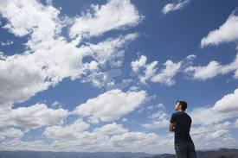
دیه روح القدس خواهد شد دوباره با توجه به زمانی که بازگشت مسیح
هدیه بنابراین به نام "قدرت از جهان (سن) برای آمدن" (heb6: 4،5)؛ و 2: 26-29 توصیف joelاحساسات زیادی از هدایای روح پس از ابراز ندامت و توبه از اسرائیل است.

Slide 30
دیه بودند به بیرون کشیده می شود برخی از زمان بین قرن اول و بازگشت مسیح
"اگر می شود نبوت وجود دارد، آنها باید شکست. اگر می شود زبان وجود دارد، آنها باید متوقف. اگر وجود داشته باشد (هدیه ای از) دانش، آن را باید away ناپدید می شوند. برای ما در بخش می دانیم، و ما نبوت در بخش. اما وقتی که است که مناسب [کامل] آمده است، پس از آن که است که در بخش باید انجام شود دور. ” (1 Cor. 13:8-10
این نوع هدایا "به طور موقت می باشد ” (G.N.B.).
Eph. 4: 8-14: "هنگامی که او (عیسی) صعود تا در بالا (به بهشت)، او ... (روح) هدیه داد نزد مردان ... برای ساخت و ساز از بدن مسیح: تا زمانی که همه ما در آمده (نزد) وحدت ایمان (به عنوان مثال از یک ایمان)، و از دانش پسر خدا، نزد انسان کامل ... است که ما از این پس بدون فرزند بیشتر می شود، به پس وپیش، و در مورد با هر پرتاب باد از دکترین. "
هدیه بودند به بیرون کشیده می شود وقتی که قادر می سازد که کلیسا به "کامل" و یا بالغ داده شد. چه این بود؟

Slide 31
نگامی که کتاب مقدس به پایان رسید، هدایای خارج شدند
2 tim 3: 16،17 می آموزند که پاسخ به "تمامی کتب" را قادر می سازد مرد خدا به "کامل"، کامل، بالغ. پس یک بار تمام کتاب مقدس الهام گرفته شده بود، هدیه دیگر مورد نیاز شد. آنها هدف خود را از هدایت کلیسای اولیه تا به نقطه ای که وحی خدا نوشته شده است انجام شده بود به دست آورده بود.هدیه بود برای فعال کردن کلیسا برای تبدیل شدن به "به طور کامل مجهز به" (Eph 4: 8 Weymouth). هنگامی که کتاب مقدس به پایان رسید، آنها.

Slide 32
دعاهای حاضر در اختیار داشتن هدیه ای روح
ین ادعا با هم مطابقت ندارند که عیسی گفت خواهد بود کسانی که واقعا تا به حال به دست آورد هدیه: "از این باید شما انجام کار بزرگ" (jn 14:12). - و نه 'که انجام می دهید!
معجزه واقعی بود همیشه نیاز به ایمان شفا شخصی مرد کور از یوحنا نیست. 9، و Malchus (LK. 22:51).

Slide 33
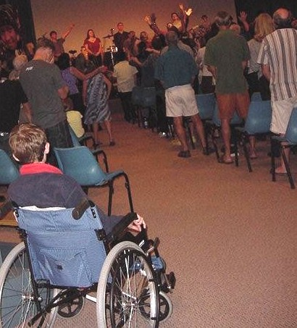
انتظار بیهوده برای درمان در یک جلسه پنطیکاستی

Slide 34
نقطه 3: آیا روح القدس یک شخص؟
مرد "روح" را می توان هم زده (acts17:16)، ساخته شده مشکل (gn 41: 8) و یا خوشحال (LK 10:21). "روح" او، یعنی ذات خود، ذهن و هدف خود را، که منجر به اعمال خود، بنابراین به عنوان یک فرد جداگانه سخن گفته اند، اما، البته، این است به معنای واقعی کلمه چنین نیست. روح خدا، بیش از حد، می تواند از در به همان شیوه سخن گفته است.

Slide 35
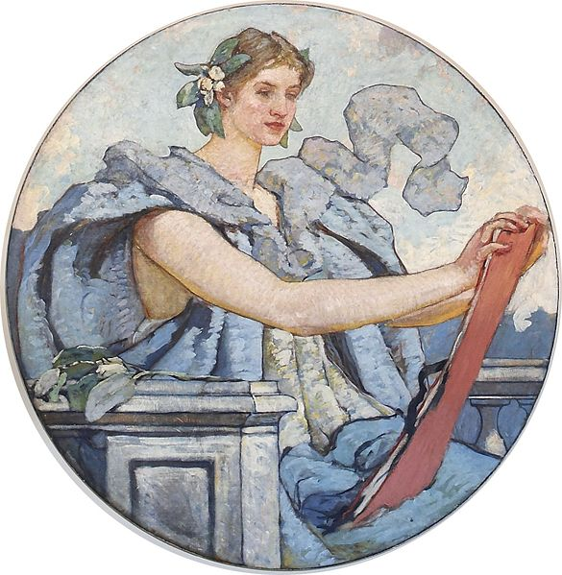
تجسم شخصیت
کتاب مقدس اغلب با استفاده از زبان شخصیت در هنگام صحبت کردن در مورد چیزهایی انتزاعی، به عنوان مثال عقل به عنوان یک زن در امثال نامیده می شود. 9: 1. این است برای نشان دادن به ما چه کسی است که عقل می خواهم در عمل باشد. «خرد» را نمی توان جز در ذهن کسی وجود داشته باشد، و به همین ترتیب این دستگاه از شخصیت استفاده می شود.

Slide 36
رساله های پولس شامل باز کردن درود که به خدا و عیسی مراجعه کنید، اما نه به روح القدس (rom 1: 7؛ 1 cor 1: 3؛ 2 cor 1: 2؛ eph 1: 3؛ Eph 1: 2. . 1: 2؛ col 1: 2؛ 1 Thes 1: 1؛ 2 Thes 1: 2؛ 1 tim 1: 2؛ 2 tim 1: 2؛ tit 1: 4؛ philemon 3) . این عجیب و غریب است اگر او در نظر گرفته روح القدس به بخشی از یک الوهیت، به عنوان تثلیث دکترین به اشتباه فرض. برخی از روح القدس بر روی مردان ریخته شد (acts2: 17،18. ساخت و ساز یونانی همان است که در بر داشت توسط Mk 12: 2؛ lk06:13؛ jn 21:10 و اعمال 5: 2). چگونه می توان بخشی از یک فرد ما دریافت می کنیم؟ ما "از او روح [خدا]" (1jn. 04:13) داده می شود. این بی معنی است اگر روح القدس شخص است

Slide 37
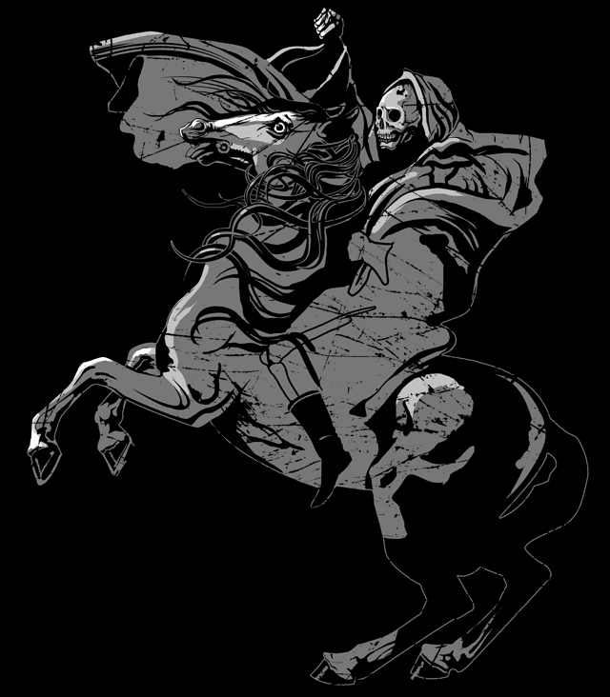
پرت شدگی از موضوع 4: قانون اصلی تجسم شخصیت
حکمتی است تجسم. حکمتی بود ساخته بود و خانه ای او، بود خارج آنجا هست ستون (prov 9:1)
ثروتی هست تجسم نه انسان توانست خدمت دومین استاد : برای هر یک او خواهد اولین و عشق دیگری. یا دیگر او خواهد نگه دارد د راولین ، و خقیر شمردن دیگران . تو ارتباطی د رخدمت خداوند و دولت (ثروت)(mt 6:24)
معصیت از تجسم ... هر که سپرده گناه است خدمت از گناه .(jn8:34)معصیت است حکمرانی درون مرگ(rom 5:21)
مرگ است تجسم « مشاهده کردن کمرنگ اسب: و او نام آنجا نشسته بود بر روی او آنجا بود مرگ(rev 6:8)
و ملتهایی که از اسرائیل تجسم شدند : دوباره من خواهم بسازم تو را ، و تو حواهی بسازی دست نخورده از اسرائیل ، تو خواهی درباره عشق ورزیدن ....(jr 31:4)

Slide 38
www.biblebasicsonline.com www.carelinks.net
Email: info@carelinks.net

Slide 39
مطالعه درس 2: سوالها
معنی نوشته روح چیست ؟
قدرت
مقدس
خاک
2. روح القدس چیست؟
یک شخص
قدرت خدا
بخشی از یک تثلیث.
3. چگونه کتاب مقدس نوشته شده است؟
مردان ایده های خود را نوشت
مردان نوشت آنچه را که آنها فکر خدا به معنای
از طریق الهام از مردان، توسط روح خدا
برخی از آن الهام گرفته شده بود، بخش های دیگر نبود
4. کدام یک از موارد زیر دلیل این که چرا هدیه معجزه آسا از روح داده شد هستند؟
تا از موعظه کلامی از انجیل
به منظور توسعه کلیسای اولیه
به زور مردم را به صالح
برای صرفه جویی در رسولان از مشکلات شخصی.
5. از کجا می حقیقت خدا ما یاد بگیریم؟
بخشی از آن از کتاب مقدس، بخشی از آن از تفکر خود ما
از روح القدس به ما گفتن همه چیز را به طور مستقیم
از کتاب مقدس به تنهایی
از وزرای مذهبی / کشیش.
6. هدایای نام روح صاحب در قرن اول.
7. هنگامی که آنها خارج شد؟ آیا ما می توانیم در حال حاضر آنها را؟
8. چگونه می تواند کار روح القدس در زندگی امروز ما؟

